Slide 2
Programación
Web
Programación básica
Front end
Programación orientada a objetos
Back end
Bases de datos
Integracion

Slide 3
¿Qué es un servidor web?
Un servidor web o servidor HTTP es un programa informático que procesa una aplicación del lado del servidor realizando:
conexiones bidireccionales y/o unidireccionales
conexiones síncronas o asíncronas con el cliente
generando o cediendo una respuesta

Slide 4
¿Qué hace un servidor web?
La versión más simple de servidores web sirven archivos estáticos
Simplemente envía el archivo que le pidieron en un response HTTP.
Estos archivos son HTML, CSS, JS, imágenes, audio, etc.

Slide 5
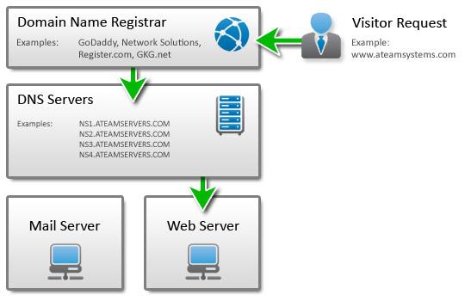
DNS

Slide 6
HTTP
HTTP: Hypertext Transfer Protocol, ‘protocolo de transferencia de hipertextos’
Y su variante segura HTTPS
Los usamos todo el tiempo para navegar por Internet
Permite hacer pedidos de recursos a un servidor

Slide 7
HTTP y el navegador
El navegador es un cliente HTTP
Solicita archivos al servidor, lee y dibuja esos archivos
Elige que otros archivos descargar (CSS, img, js, etc)
Hay códigos de respuesta:
200: OK
404: Not found
500: Internal server error

Slide 8

Nest: un framework backend
Nest o NestJS es un framework para construir aplicaciones Node.JS eficientes, y escalables
Usa progressive JavaScript y TypeScript
Combina OOP (Object Oriented Programming), FP (Functional Programming), and FRP (Functional Reactive Programming)
https://docs.nestjs.com/

Slide 9
Webserver en Nest
Vamos a hacer un web server de un sitio estático en Nest

Slide 10
Crear el proyecto
Instalar Nest CLI Tool:
npm i -g @nestjs/cli
Crear proyecto NEST:
nest new cfp-demo
Entrar a la carpeta y commitear el código inicial:
cd cfp-demo
git add .
git commit -m "Initial Project commit"
//conectar un remoto en git y pushear

Slide 11
Conectar un remoto en git y pushear
Crear un proyecto en Github
Después:
Opción A:
//se supone que el repositorio está vacío (sin commits)
git remote add origin URL_DE_GITHUB
git push -u origin master
Opción B:
Hacer un clone
Mover los archivos ahi (incluir .gitignore)

Slide 12
Iniciar el proyecto
Iniciar el servidor:
npm run start:dev
Verlo en el navegador
http://localhost:3000

Slide 13
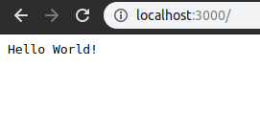
Ver el Hello World

Slide 14
API (para el futuro)
En el archivo app.controller.ts vemos una linea:
@Controller()
Este archivo hace un “return” que es lo que vemos en el navegador
Esto vamos a usarlo más adelante
Vamos a cambiarla a
@Controller('api')

Slide 15
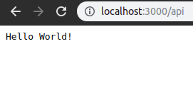

Slide 16
¿Qué está pasando?
localhost: nombre del servidor o URL, en este caso localhost es un alias/apodo para nuestra PC
3000: puerto, un “oido” en la PC asignado a un programa en particular
/api: endpoint, ruta que el servidor NEST sabe que ejecutar

Slide 17
Servir archivos estáticos
npm install --save @nestjs/serve-static
En app.module.ts agregar en imports
[
ServeStaticModule.forRoot({
rootPath: join(__dirname, '..', 'client'),
}),
],

Slide 18
Crear el sitio estático
Crear los archivos estáticos en la carpeta “client”, a la misma altura de “src”
Crear:
un index.html
una hoja de estilos en css/estilos.css

Slide 19
Documentación oficial del framework:
https://docs.nestjs.com/
https://docs.nestjs.com/recipes/serve-static
Ejemplo:
https://github.com/jdottori/nest-cfp-demo/blob/master/cfp-documentation/1-staticfiles.md

Slide 20
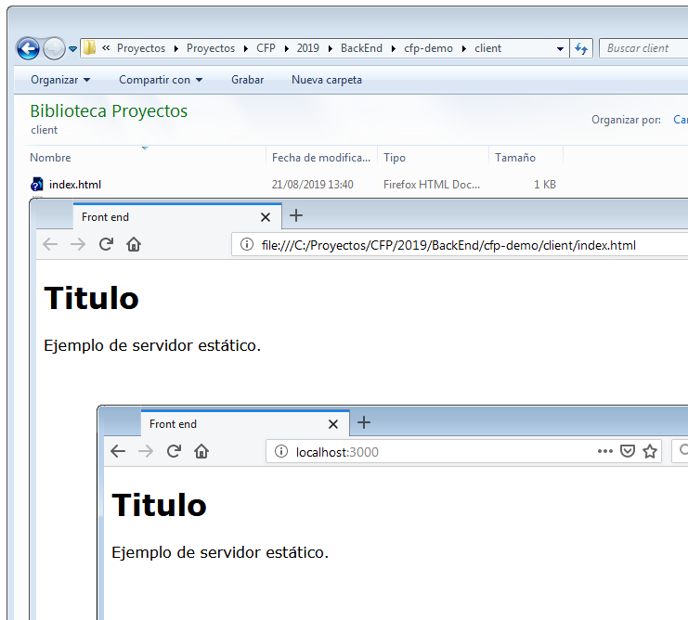
Rutas

Slide 21
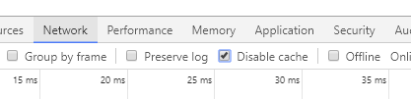
Cache y Refresco
A partir de ahora nuestra página web va a estar en un servidor.
El navegador puede usar caché para acelerar la navegación, mostrándonos a veces una versión vieja de la página (o de algunos archivos CSS, JS, …)
Usar siempre Ctrl+F5 para actualizar los archivos para forzar a borrar el cache o con el inspector deshabilitar el cache

Slide 23
Crear un sitio web
Crear un mini sitio web con dos o tres archivos HTML y que se naveguen entre sí

